Slide 1
Modül 1
Dijital Sosyal İnovasyon
Teknoloji ve yeni medyanın kesişme noktasındaki potansiyel

Slide 2
6 Modülün genel tanıtımı
Modül 1 Dijital Sosyal İnovasyona Giriş - teknoloji ve yeni medyanın kesişme noktasındaki potansiyel
Modül 2 Gençler için fırsatlar nerede? Sağlık, demokrasi, tüketim, para, şeffaflık ve eğitimde sosyal sorunların çözümleri
Modül 3 Tasarım Düşüncesinde Uzmanlaşma ve Uygulama
Modül 4 İşinizi İleriye Taşımak ve Amaçlı Ortaklıklar Oluşturmak
Modül 5 Dijital Sosyal İnovasyon Fikrinizi Finanse Etme ve Finanse Etme
Modül 6 Sosyal İnovasyon Misyonu Pazarlama - Kalplere ve Zihinlere Ulaşma
HOŞGELDİNİZ

Slide 3
Modül 1 Kapsanan Konular
Dijital Sosyal İnovasyon - teknoloji ve yeni medyanın kesişme noktasındaki potansiyel
Dijital Sosyal İnovasyon Nedir?
Heyecan Verici Ve İlerleyen Bir Sektör: Dijital Sosyal İnovasyon Dünyayı Nasıl Değiştiriyor!
Gençler Yol Gösteriyor! Gençlerin Dijital Sosyal İnovasyonda Nasıl Lider Olduğuna Dikkat Çekin
Yapım Aşamasında Genç Bir Dijital Sosyal Yenilikçi misiniz?
Genel Tanıtım

Slide 4
Modül 1 Öğrenme Hedefleri
Değişim için sosyal inovasyon fikirlerinin nasıl oluşturulacağını öğrenin ve insanların ve toplumun refahını iyileştirmek için çözümler geliştirin.
Diğer genç dijital sosyal yenilikçilerin dünyayı nasıl değiştirdiğini araştırın
Bir Genç Dijital Sosyal Yenilikçinin becerilerine, özelliklerine ve özelliklerine sahip olup olmadığınızı keşfedin
Yaşamları ve toplulukları dönüştüren dijital bilgi ve teknolojilerdeki gelişmeleri keşfedin

Slide 5
Modül 1 Giriş
Dijital Sosyal İnovasyon
Dijital Sosyal İnovasyon neden gençlerin keşfetmesi için heyecan verici bir yol?
Bu modülde, sosyal inovasyonun değişim için fikirler yaratmakla ilgili olduğunu ve dijital teknolojilerin nasıl bozulduğunu öğrenecek ve Covid-19 sonrası yepyeni bir dünya ile karşı karşıya olduğumuzda sosyal inovasyon sektörünü dönüştürmeye devam edeceksiniz.
Modül 1, dijital sosyal inovasyon alanındaki gençlik fırsatlarına odaklanıyor ve topluluklarını, bölgelerini ve aslında dünyayı değiştirmek için dijital sosyal inovasyonun gücünü ve potansiyelini kullanan bazı gençlere ışık tutuyor!

Slide 6
KONU 1
Modül 1, Konu 1 Yukarıdaki Genç Dijital Sosyal İnovasyonun her birini açıklar ve tanımlar, örnekler, vaka çalışmaları, çözümler ve daha ileri araştırma materyalleri sağlar (daha fazla okuma için birçok bağlantı)
Sosyal İnovasyon nedir?
Sosyal Yenilikçi nedir?
Dijital Sosyal İnovasyon Neden Önemlidir?
Dönüştürücü Sosyal Değişim nedir?
Sosyal Simya nedir?
Dijital Sosyal İnovasyon nedir?

Slide 7
Sosyal İnovasyona ve Dijital Sosyal İnovasyona Giriş
SOSYAL İNOVASYON, değişim için fikirler yaratmak (Social TrendSpotter 2018) ve insanların ve toplumun refahını iyileştirmek için çözümler geliştirmekle ilgilidir.
DİJİTAL SOSYAL İNOVASYON, fikir oluşturmak ve değişim için sosyal çözümler geliştirmek / uygulamak için dijital teknolojinin gücünü ve potansiyelini kullanan akıllı / teknoloji odaklı bir sosyal inovasyon biçimidir (Sosyal İnovasyon 4.0).
Blok Zinciri, tasarım odaklı düşünme, sanal gerçeklik, robotik, yapay zeka ve cloud analitiği gibi GELİŞMİŞ TEKNOLOJİLER'in tümü muazzam bir sosyal inovasyon gücüne sahiptir, ancak daha basit çevrimiçi platformlar, web siteleri ve bir mobil uygulama da bu modülde daha sonra öğreneceğimiz gibi harika bir etki için kullanılabilir.

Slide 8
Sosyal İnovasyon
'Sosyal yenilikler, sosyal ihtiyaçları karşılayan, sosyal ilişkiler oluşturan ve yeni işbirlikleri oluşturan yeni fikirlerdir. Bu yenilikler, karşılanmamış ihtiyaçları daha etkin bir şekilde ele alan ürünler, hizmetler veya modeller olabilir.
europa.eu
"Sosyal bir ihtiyacı karşılama hedefi ile motive edilen ve ağırlıklı olarak birincil amaçları sosyal olan kuruluşlar aracılığıyla geliştirilen ve yaygınlaştırılan sosyal yenilikçi faaliyetler ve hizmetler."
Sciencedirect.com

Slide 9
Sosyal İnovasyon
Bu tanım biraz uzun sürse de çok önemli bir mesaj taşıyor ...
"İşe yarayan yeni fikirler"
Bu, yeniliği iyileştirmeden ayırır, bu da yalnızca kademeli değişimi ifade eder; ve inovasyon için hayati önem taşıyan, ancak gelecek vaat eden fikirleri yararlı kılan uygulama ve yayılmanın zorluğunu atlayan yaratıcılık ve buluştan. Sosyal inovasyon, sosyal hedeflere ulaşmada işe yarayan yeni fikirleri ifade eder. Bu şekilde tanımlandığında, terim potansiyel olarak çok geniş sınırlara sahiptir - yeni yaşam tarzlarından yeni ürün ve hizmetlere kadar.
Oxford Business School

Slide 10
Sosyal İnovasyon Sorunları arasında adil ticaret, onarıcı adalet, erişilebilir ileri sağlık hizmetleri ve eğitim, engelli veya dezavantajlılara yardım etme, suçla mücadele, yoksullukla zorbalık, izolasyon, ayrımcılık, bağımlılıklar, çevresel sürdürülebilirlik, iklim değişikliği, cehalet, işsizlik yer almaktadır...
Sosyal İnovasyon Çözümlerine Örnekler
Eğitim ve iş fırsatlarına giden yollar sağlayarak yoksulluk
Sokak tiyatrosu, alkol ve uyuşturucu hakkında bilgilendirici reklamlar, yolsuzlukla mücadele, adil çalışma koşulları gibi farkındalık programları oluşturarak Sosyal Sorunlar
Çevre herkes için temiz hava, suya erişim, iklim değişikliğinin önlenmesi, çiftçilik ve gıda sürdürülebilirliği, geri dönüşüm, biyolojik olarak parçalanabilir ambalaj
Yolcuların daha ucuz konaklama bulabilecekleri ve ev sahiplerinin ekstra gelir elde edebilecekleri yeni seyahat konaklama modelleri (Airbnb), yiyecek tasarrufu / atık önleme önlemleri

Slide 11
ÖRNEK YDSI
Hayırseverlik, Çevre, Tüketim
Gençler Yol Gösteriyor!
"İnsanların nasıl ve neden alışveriş yaptığını bozmak istiyoruz. Ekolojik krizlerle karşı karşıya olduğumuzda, insanlara en sürdürülebilir kaynaklardan satın alma seçeneği sunmamız gerekiyor.
Ayrıca değer sistemimizi materyalist bir temelden pozitif sosyal etkiye dayalı bir temelde değiştirmemiz gerekiyor. Hayır kurumu mağazalarının 2 milyar Euro'luk tuğla ve harç tabanlı endüstriden 20 milyar Euro'luk dijital ticaret temelli bir sektöre geçmesine yardımcı olmak istiyoruz.
Rónán Ó Dálaigh, Rahil Nazir, Timur Negru of Thriftify
Thriftify, çevrimiçi bir hayır kurumu mağazasıdır. Kitap, kıyafet, film, oyun ve daha fazlasını uygun fiyatlarla etik bir şekilde satın alın ve hayır kurumlarına yardım edin.
Source: Irish Times

Slide 12
Dijital Sosyal İnovasyon Neden Önemlidir?
Yeni yaratıcı çözümler gerektiren temel fırsatlara örnekler
Yaşam Beklentisini Yükseltmek için yeni bakım biçimleri, fiziksel ve duygusal destek, barınma ...
Ülkelerin Artan Çeşitliliği, toplulukları organize etmek, ayrışmayı ve çatışmayı önlemek için yenilikçi yollar talep ediyor
Stark Eşitsizlikleri, şiddet, zorbalık, akıl hastalığı gibi sosyal hastalıklar yaratan toplumları genişletti ...
Artrit, depresyon, diyabet, kanser gibi Uzun Vadeli Sağlık Koşullarında Yükseliş ...
Oxford Business School

Slide 13
Dijital Sosyal İnovasyon Neden Önemlidir?
Yeni yaratıcı çözümler gerektiren temel fırsatlara örnekler
Obezite, kötü beslenme, hareketsizlik, bağımlılıklar, uyuşturucu, alkol, kumar gibi Davranışsal Zenginlik Sorunları ...
Yetişkinliğe Zor Geçişler, gençlerin daha istikrarlı kariyerler, ilişkiler ve yaşam tarzlarına doğru başarılı bir şekilde ilerlemelerine yardımcı olmalıdır ...
Mutluluk, GSYİH'deki boşluğu genişletti, refahı düşürdü, kamu politikaları ve sivil eylem ...
Çevre ve İklim Değişikliği
Oxford Business School

Slide 14
Sosyal İnovasyon, Dönüştürücü Sosyal Değişim ile Başlar
DÖNÜŞÜMLÜ SOSYAL DEĞİŞİM her zaman çözülmesi gereken bir sorunla başlar.
Toplumda devrimci değişime neden olmak felsefi, pratik ve stratejik bir süreçtir. Sosyokültürel, sosyoekonomik ve politik devrimi katalize etmek için sosyal adalet çabalarına sahip bir sistemdir. Issuu.com
Sorumluluğumuz, bu sorunu almak, onu bir fikre dönüştürmek ve ardından değişim yaratmak için ölçeklendirilebilecek etkili bir çözüme dönüştürmek.
Azim, zamanlama ve "Sosyal Simya" gerektirir
Sosyal Simya, kötü bir şeyi iyi bir şeye dönüştürüyor. Sosyal simyayı kolaylaştıran, yani işleri DAHA İYİ için dönüştüren insanlara simyacılar denir !!

Slide 15
Sosyal İnovasyon Herhangi Bir Yeni Fikir Değildir
Sosyal İnovasyon, FİKİR ile ilgilidir. Ve herhangi bir "yeni fikir" değil. Sosyal inovasyon, değişimi yaratan, mevcut çözümlerden daha iyi performans gösteren ve değerin esas olarak topluma tahakkuk ettiği bir ürün, hizmet veya yöntem biçiminde bir fikir olmalıdır. socialtrendspot. medium.com
Bir cep telefonu (Yöntem) kendi başına sosyal olarak yenilikçi bir ürün değildir, ancak hastalığı teşhis etmek (e-sağlık), bizi eğlendirmek, bizi eğlendirmek, çevrimiçi bir iş kurmak vb. İçin kullanılabilir.

Slide 16
Sosyal Girişimcilere Bakış
Sosyal girişimciler çözdükleri soruna odaklanır ve bir çözüm bulur. Girişimleri ve bir çözüm yoluyla toplumda olumlu değişiklikler yaratmak için risk ve çaba göstermeye isteklidirler.
Bu girişimciler genellikle bir şeyleri değiştirme fırsatına o kadar kapılırlar ki, statükoyu yıkmak için yakıcı bir arzuya sahiptirler.
Bu girişimci yaratıcı bir şekilde düşünür ve mevcut çözümden önemli ölçüde kopan yeni bir çözüm geliştirir. Sosyal Girişimci, mevcut sistemi küçük ayarlamalarla optimize etmeye çalışmaz, bunun yerine soruna yaklaşmanın tamamen yeni bir yolunu bulur.
Stanford Social Innovation

Slide 17
Sosyal Girişimcilere Bakış
Fırsattan esinlenen ve yaratıcı bir çözüme sahip olan sosyal girişimci, doğrudan harekete geçer. Girişimci, başka birinin müdahale etmesini beklemek veya bir başkasını sorunu çözmesi için ikna etmeye çalışmak yerine, yeni bir ürün veya hizmet yaratarak ve onu geliştirme girişimiyle doğrudan harekete geçer.
Girişimciler, inovasyon süreci boyunca cesaret gösterirler, risk yükünü taşır ve yüzlerine defalarca olmasa da doğrudan başarısızlıkla bakarlar. Bu genellikle büyük riskler almayı ve başkalarının mümkün olmadığını düşündüğü şeyleri yapmayı gerektirir.
Yaratıcı çözümlerini gerçekleştirme ve pazarda benimseme yolunda ilerletme cesaretine sahiptirler. Ortaya çıkan engeller, aksilikler, beklenmedik dönüşler ve zorluklar etrafında yaratıcı yollar bulabilmeleri gerekir.

Slide 18
'Bu olağanüstü insanlar parlak fikirler ortaya atıyorlar ve her şeye rağmen insanların hayatlarını dramatik bir şekilde iyileştiren yeni ürünler ve hizmetler yaratmayı başarıyorlar ... sosyal değişimi yönlendiriyor ve topluma kalıcı, dönüşümsel faydası olan potansiyel kazanç budur. alan ve uygulayıcıları ayrı ”.
Stanford Social Innovation

Slide 19
ÖRNEK YDSI
Çevre, Tüketim, Gıda İsrafı, Tasarruf Edin
Gençler Yol Gösteriyor!
Kitche'i bir öğleden sonra parkta arkadaşlarla insanların buzdolabından attıkları yiyecek miktarı hakkında konuştuktan sonra yarattık. Bunu denemek ve düzeltmek için bir şeyler yapmak istedik. En büyük atık kaynağı olmasına rağmen, evdeki yiyecek atığının miktarını ele alan hiçbir platform olmadığı benim için açıktı '.
Alex Vlassopulos – Kitche Kurucusu
Mutfak, evde maliyet tasarrufu ve yiyecek atığı azaltma için akıllı bir mutfak gıda atığı uygulamasıdır. Yiyeceklerden tasarruf edin. Evde yemek tarifleri ve hatırlatıcılar alın
Source: Daily Mail, photo Alex Vlassopulos Linkedin

Slide 20
Dijital Sosyal İnovasyon nedir?
"Dijital sosyal inovasyon, sosyal ve çevresel zorlukların üstesinden gelmek için insanları ve dijital teknolojileri bir araya getiriyor
digitalsocial.eu
'(DSI) Dijital Sosyal İnovasyon, sivil toplum yararına çalışan ve sosyal zorluklara dijital çözümler geliştiren teknoloji girişimcileri ve yenilikçilerin artan hareketini ifade eder'
Nesta.org.uk

Slide 21
Dijital Sosyal İnovasyon
Vatandaşları işbirliği yapmaları ve sosyal etki yaratmaları için güçlendirir!
Tam makale burada
Dijital Sosyal İnovasyon Şimdiden Hayatımızı Dönüştürüyor
Dünyanın dört bir yanında binlerce insan, proje ve kuruluş, sağlık hizmetleri, eğitim ve istihdamdan demokratik katılım, göç ve çevreye kadar çeşitli alanlarda sosyal ve çevresel zorlukların üstesinden gelmek için dijital teknolojileri kullanıyor.
Gençler bu bölgede bir çığır açıyor.
Bu girişimler, vatandaşları iş birliği yapma ve sosyal etki yaratma konusunda güçlendirmek için işbirliğine dayalı platformlar, açık veriler, vatandaş algılama, dijital imalat, açık donanım, blok zinciri, makine öğrenimi ve artırılmış ve sanal gerçeklik dahil olmak üzere çok çeşitli yerleşik ve gelişen teknolojileri kullanır.
digitalsocial.eu

Slide 22
Dijital Sosyal İnovasyon
Vatandaşları işbirliği yapmaları ve sosyal etki yaratmaları için güçlendirir!
Tam makale burada
Dijital Sosyal İnovasyon,
sosyal veya çevresel etkinin finansal getiri üzerindeki öneminin ve açıklığa, işbirliğine ve yurttaşların güçlendirilmesine adanmasıyla karakterize edilir. digitalsocial.eu
DSI, yaşamları iyileştirmek ve teknolojiyi daha fazla sosyal hedefe doğru yeniden yönlendirmek için dijital teknolojileri kullanıyor
Vatandaşları yaşamları üzerinde daha fazla kontrol sahibi olmaları ve kolektif bilgi ve becerilerini olumlu etki için kullanmaları için güçlendirin
Devletin, iş dünyasının ve sivil toplumun hesap verebilirliğini ve şeffaflığını artırır
Hakim teknolojik ve iş modellerine alternatifleri teşvik eder ve teşvik eder. Kapalı ve rekabetçi olmaktan çok açık ve işbirliğine dayalı alternatifler;
Çevresel açıdan daha sürdürülebilir bir toplum oluşturmak için teknolojiyi kullanır

Slide 23
KONU 2
Modül 1, Konu 2 YDSI’ların beceri özellikleri, becerileri ve özelliklerine odaklanır. Çoğu sosyal yenilikçiyi motive eden şey para ya da kâr değil, iyi bir şey yapmak için güçlü iradedir. Bir işletme veya organizasyon aracılığıyla iyilik yapmanın, sermaye kazanma ve kendinize bir geçim kaynağı oluşturma fırsatını feda ettiğiniz anlamına geldiği efsanesini ortadan kaldırıyoruz.
"Pek çok genç yenilikçi, sosyal girişimci olduklarının farkında değil"
Hazırlanmakta Olan Genç Bir Dijital Sosyal Yenilikçi misiniz?
YDSI’ların beceri özelliklerine ve özelliklerine odaklanın
Süper güçleriniz: sosyal yenilikçi dijital süper güçlerinizi ortaya çıkarın
Gençler Sosyal Değişimin Nasıl Lideridir?

Slide 24
Sonraki Bölüm
Genç Sosyal Girişimcilere Bakış.
Sosyal girişimciyseniz veya sosyal girişimciyseniz, hızlı gelişen sosyal girişimcilik alanında hangi kişilik özelliklerinin başarılı olmanıza yardımcı olacağını merak edebilirsiniz. Sosyal Girişimciler, sosyal girişimcilik başarısı için gerekli olan kendine özgü kişilik özelliklerine, özelliklerine ve becerilerine sahiptir.
Bir sosyal girişimin karmaşık olmasına gerek olmadığını, ancak bir kişi veya bir grup insan için hayatı iyileştirmeye odaklanması gerektiğini unutmayın.

Slide 25
Herkes!
…. Ne gerekirse!! Hepimizde vardır
Genç Dijital Sosyal Yenilikçiler kimlerdir?
Genç Dijital Sosyal Yenilikçiler, fark yaratmak, dahil olmak ve daha iyi bir toplum yaratmak isteyen özel kişilerdir. Dijitalin gücünü kullanarak yaşadıkları dünyaya pozitif katkı sağlamak için vizyonunu, yeteneklerini ve enerjilerini kullanan kişilerdir.

Slide 26
Geleneksel Girişimcilere Karşı Sosyal Girişimciler…
Koşulları yeni bir şey yaratmak için bir fırsat olarak görürken, diğerleri bunu tolere edilmesi gereken bir rahatsızlık olarak görürken, duruma getirdiği benzersiz kişisel özelliklerden - ilham, yaratıcılık, doğrudan eylem, cesaret ve metanet. Bu özellikler, inovasyon süreci için temeldir '. Stanford Sosyal İnovasyon)
"Geleneksel bir girişimci ile bir Sosyal Girişimci arasındaki temel fark şudur: Sosyal Girişimcilik başarıyı sadece kazanılan para miktarıyla değil, elde edilen etkiyle ölçer".
dotrust.org

Slide 27
Zaten Genç Bir Dijital Sosyal Girişimci misiniz?
Genç 'Sosyal' Girişimciler, iş bilgilerini ve yeniliklerini arkadaşlarının, ailelerinin ve toplumlarının günlük yaşamlarını olumlu yönde etkilemek için kullanırlar. Bu topluluklarda yaşamış olan sosyal girişimciler yerel zorluklara daha aşinadır. Bu nedenle, çözümleri bulmak için en iyi kişiler onlardır. Genç Dijital Sosyal Girişimciler
Yenilikçi, becerikli ve sonuç odaklı
Sosyal değer yaratmak için fırsatları tanımak ve becerikli bir şekilde takip eden
Kritik sosyal ihtiyaçları karşılamak için yenilikçi yaklaşımlar geliştiren

Slide 28
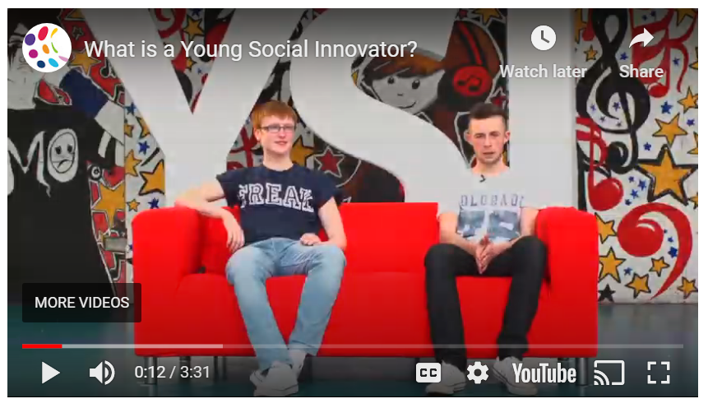
İZLEYİNİZ …
Bazı Genç Dijital Sosyal Yenilikçilerle Tanışın
Genç Dijital Sosyal Yenilikçiler, yerel topluluklarına geri dönüyor ve olumlu bir katkıda bulunuyor. Farklı düşünüyorlar ve olumlu bir küresel değişiklik yapıyorlar!

Slide 29
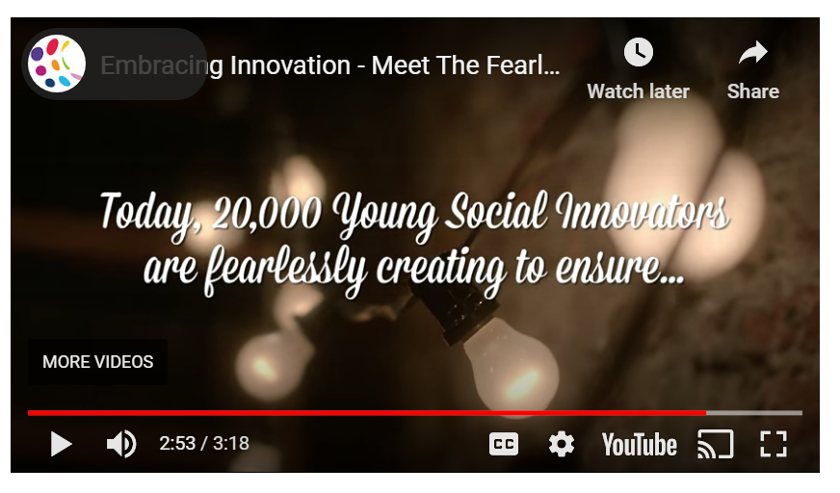
İZLEYINIZ
Genç Dijital Sosyal Yenilikçiler Korkusuz
Sosyal İnovasyonu Kucaklayan Genç Korkusuz Yaratıcılarla Tanışın
… Şimdi yaptığımız şey, tüm zamanların mirası olacak #UBYSI

Slide 30
Sosyal Girişimcilerin Kişilik Özellikleri
Sosyal sorunları yenilikçi yollarla ele almaya çalışan girişimci zihniyete sahip risk alıcılar
Gelişmekte olan ekonomilerde yaygın olan verimsiz kurumsal çerçevelerle yüzleşmek için sebat etmek
Sosyal sorunlar ve zorluklar, ilham ve önceki kişisel deneyimler ile sosyal ağlarından motive olmak.

Slide 31
ÖRNEK YDSI, Progressive Careers
Gary Fawdrey, İngiltere
"İşsizlikte Dijital Sosyal Etkinin Yaratılması"
Progressive Careers, işsizliğin yarattığı insani krizi ele almayı bir misyon olarak belirlemiştir. "Progressive Careers, insanların sosyal etki sektörüne geçmesine ve paradan daha fazlasını kazanmasına yardımcı olmayı amaçlayan bir destek ağıdır."Gary Fawdrey.

Slide 32
Genç Dijital Sosyal Yenilikçi
ile Röportaj
Gary Fawdrey
Progressive Careers, İngiltere
Tam Mülakat
S1 Dijital sosyal inovasyon ne hakkında?
Sosyal etki alanındaki çeşitli kursları, lisansüstü programları, iş kurullarını ve fon sağlayıcıları bir araya getiren bir çevrimiçi rehber ve ilgilenen kişilere halihazırda sosyal etki alanında çalışanlardan bire bir kariyer koçluğu sağlamak için bir mentorluk planı oluşturdum.
S2 Neden bu sosyal inovasyona başladınız?
Sosyal etki sektörüne girmeye çalışma deneyimimin bir sonucu olarak doğrudan Progressive Careers'a başladım….
S3 Fikir nasıl ortaya çıktı?
Sosyal etki yüksek lisans programında bir yer bulacak kadar şanslıydım ve birden fazla hayır kurumu arasındaki işbirliğini kolaylaştıran bir sosyal etki başlangıç organizasyonuna yerleştirildim.

Slide 33
Genç Dijital Sosyal Yenilikçi
ile Röportaj
Gary Fawdrey
Progressive Careers, İngiltere
Tam Mülakat
S4 Başlangıçta neden korkuyordunuz ve korkuyu nasıl aştınız?
Tam zamanlı bir işin yanında bu girişimi başlattığım için en büyük korkum zamanımı yönetmekti. Kendim için net kurallar oluşturarak, her hafta sadece belirli bir miktarı yapabileceğime ve bunun esnek olmadığına dair güvence aldığım için korkuyu ortadan kaldırdım.
S5 Sosyal inovasyonun başlangıcı nelerdi?
S6 Ele almak istediğiniz konuya halkın dikkatini nasıl çektiniz ve diğerlerini amacınıza ve potansiyelinize inandırdınız?
S7 Fikrinizin kullanıcıların ihtiyaçlarına gerçekten uyduğundan nasıl emin oldunuz?
S8 Fikriniz için nasıl para topladınız ve DYI kaynak yaratmayı düşünen diğerlerine tavsiyeniz nedir?

Slide 34
Genç Dijital Sosyal Yenilikçi
ile Röportaj
Gary Fawdrey
Progressive Careers, İngiltere
Tam Mülakat
S9 Sosyal inovasyonunuzu nasıl ölçeklendirdiniz ve ölçeklendirme için hangi ipuçlarını paylaşabilirsiniz?
S10 Tüm sistemi nasıl değiştirirsiniz?
"Artık bir sosyal inovasyon uygulayıcısı ve koçuyum, sosyal problemlerle ilgili yaşanmış deneyime sahip olanları çözüm geliştirme ve uygulama konusunda liderlik etmeleri için güçlendirme konusunda tutkuluyum. Şu anda, Avrupa Komisyonu adına Avrupa Sosyal İnovasyon Yarışması'nın sunumunu koordine ettiğim Nesta'da yaşıyorum. Ayrıca Impact Boom'da Katkıda Bulunan bir Editör, Sosyal İnovasyon Akademisi Danışmanı ve Serious Impact’ın Uzman Fakültesinin bir parçasıyım.

Slide 35
"Küçük başlayın ve yararlanıcıların görüşlerine öncelik vermek de dahil olmak üzere fikrinizi mümkün olduğunca test edin".
Gary Fawdrey
Gelecek Vadeden Bir Sosyal Yenilikçiye Tek Parça Tavsiyem ……

Slide 36
Sosyal Girişimciler
7 Temel Özellikler
Merak
İlham
Beceriklilik
Pragmatizm
Uyarlanabilirlik
İşbirliğine Açıklık
Kalıcılık

Slide 37
Sosyal Girişimciler
7 Temel Özellikler
Merak
İlham
Beceriklilik
Pragmatizm
Uyarlanabilirlik
İşbirliğine Açıklık
Kalıcılık
Tam makale
Sosyal girişimcilik, sosyal, kültürel ve çevresel sorunları ele almak için yenilikçi, yeni organizasyonlar geliştirme sürecidir.
(Sosyal Sektör Ağı)
Merak Sosyal girişimciler, insanlar ve karşılaştıkları sorunlar hakkında bir merak duygusu beslemelidir. En iyi sosyal girişimciler, hizmet verdikleri insanların ihtiyaçlarını ve arzularını gerçekten anlamaya çalışırlar. Büyük sosyal girişimler, genellikle sosyal girişimcilerin sahada bilgi edindikleri empati merkezli bir süreç olan kapsamlı pazar araştırmasıyla başlar.
Etkili çözümler tasarlamak için ilham, sosyal girişimcilerin karşılaştıkları insanlardan ve sorunlardan ilham almaları gerekir. İlham, eylemi motive eder ve sosyal girişimcilerin, başkalarının ele almaktan çekindikleri zorlukların üstesinden gelmelerine yardımcı olur.

Slide 38
Sosyal Girişimciler
7 Temel Özellikler
Merak
İlham
Beceriklilik
Pragmatizm
Uyarlanabilirlik
İşbirliğine Açıklık
Kalıcılık
Tam makale
Sosyal girişimcilik dünyasındaki kaynak, insan ve finansal sermaye gibi temel kaynaklar genellikle kıt olabilir. Başarılı sosyal girişimciler, ellerindeki kaynakları nasıl kullanacaklarını bilirler ve engellerin üstesinden gelmek için yenilikçi yöntemler geliştirirler.
Dünyayı değiştirmek için pragmatizm zaman, çaba ve deneme gerektirir. Büyük sosyal değişim vizyonları onlara ilham verebilirken, deneyimli sosyal girişimciler hedeflerine ulaşmak için küçük adımlar atmaları gerektiğini bilirler. Büyük sosyal girişimler bir gecede doğmaz!
Uyarlanabilirlik Sosyal girişimciler çözümlere açık kalmalıdır. Bu, başlangıç yöntemleri başarılı olmazsa stratejilerini ne zaman özetleyeceğini ve değiştireceğini bilmeyi içerir. Erken dönem sosyal girişimlerin gelişiminde uyarlanabilirlik ve esneklik ayrılmaz bir unsurdur.

Slide 39
Sosyal Girişimciler
7 Temel Özellikler
Merak
İlham
Beceriklilik
Pragmatizm
Uyarlanabilirlik
İşbirliğine Açıklık
Kalıcılık
Tam makale
İşbirliğine Açıklık Dünyayı değiştirme arayışına girerken yalnız hissedebilirsiniz, sosyal girişimciliğin bir takım sporu olduğunu ve diğer insanların yardım etmeye istekli olduğunu hatırlamak önemlidir. Sosyal girişimcilerin, potansiyel ortaklık ve işbirliği fırsatlarına açık ve dikkatli olmaları gerekir. Çoğu durumda, işbirliğine dayalı girişimler ve ortak girişimler, sosyal / ticari hedeflere tek başına çabalardan çok daha etkili bir şekilde ulaşabilir.
Sebat Sosyal girişimciler, toplumumuzun sunduğu en göz korkutucu zorluklardan bazılarını üstlenirler. Bu genellikle erken aşama başarısızlıklar için bir reçete oluşturur. Bununla birlikte, başarılı sosyal girişimciler, geçmişte yaşanan aksilikleri sürdüren ve etkili çözümler sunmaya kararlı olanlardır. Deneyimli sosyal girişimciler, başarısızlıklardan nasıl ders alacaklarını, yöntemlerini nasıl ayarlayacaklarını ve sürekli stratejik iyileştirmeler yapmayı bilirler. İlk başta başaramazsanız pes etmeyin!

Slide 40
Sosyal Yenilikçiler Ne Yapar?
Sosyal Yenilikçiler BEKLENİYOR, KONUŞUN VE BU KONUDA BİR ŞEY YAPIN. Konuşmalar Yapın, Destekle Bağlantı Kurun ve Hakkında Fark Yaratmak İçin Adımlar Atın….
Sosyal Sorunlar, Çocuk İşçiliği, Yoksulluk, Dışlanma, Çevre, İklim Değişikliği, Sağlık, Refah, Küresel Adalet, İnsan Hakları….

Slide 41
Sosyal Yenilikçilerin Kendine İnancı Vardır…
"Çoğu insanı geride tutan fikirlerinin kalitesi değil, kendilerine olan inanç eksikliğidir. Zaten olmak istediğin yerdeymiş gibi hayatını yaşamalısın. "
Russell Simmons

Slide 42
Sosyal Girişimciler
Önemli Beceriler
Liderlik
İyimserlik
Kumtaşı
Dayanıklılık
Yaratıcılık ve Yenilik
Empati
Duygusal ve sosyal zeka

Slide 43
Sosyal Girişimciler
Önemli Beceriler
Liderlik
İyimserlik
Kumtaşı
Dayanıklılık
Yaratıcılık ve Yenilik
Empati
Duygusal ve sosyal zeka
Tam makale
Dönüşümsel Eylem Enstitüsü (TAI), sosyal yenilikçilerle ilgili derinlemesine bir çalışma yürüttü ve başarı için gerekli olan yedi önemli yetkinliği belirledi:
Liderlik (neyin yanlış olduğundan şikayet etmek yerine) sorunları çözmek için inisiyatif alır ve harekete geçer.
İyimserlik birçok insan onlardan şüphe etse bile cesur bir vizyona ulaşabileceklerine güvenirler. Güçlü bir öz yeterlilik duygusuna ve koşullarını değiştirmek için kontrole sahip olduklarına dair bir inanca sahiptirler.
Metanet, azim, tutku ve sıkı çalışmanın bir kombinasyonuna sahiptirler - hedeflere ulaşmak için amansız dürtü, görevlerini yerine getirmeye tam bağlılık.

Slide 44
Sosyal Girişimciler
Önemli Beceriler
Liderlik
İyimserlik
Kumtaşı
Dayanıklılık
Yaratıcılık ve Yenilik
Empati
Duygusal ve sosyal zeka
Tam makale
Zorluklar, engeller, zorluklar ve başarısızlıklar karşısında dayanıklılık ve işler dağıldığında bu insanlar duruma ayak uydurur. En şiddetli fırtınalarda gelişirler. Başarısızlıkları değerli geribildirim olarak görürler.
Yaratıcılık ve Yenilikçilik yeni olasılıkları görürler ve alışılmadık şekillerde düşünürler. Çok az insanın hayal edebileceği bağlantıları ve kalıpları görürler.
Empati, kendilerini başkalarının yerine koyabilir ve kendi bakış açılarının dışındaki bakış açılarını hayal edebilir; bu, hizmet ettikleri diğerlerinin ihtiyaçlarını anlamak için en değerli niteliklerden biridir.
Duygusal ve sosyal zeka, başkalarıyla bağlantı kurma ve güçlü ilişkiler kurma konusunda mükemmeldir.

Slide 45
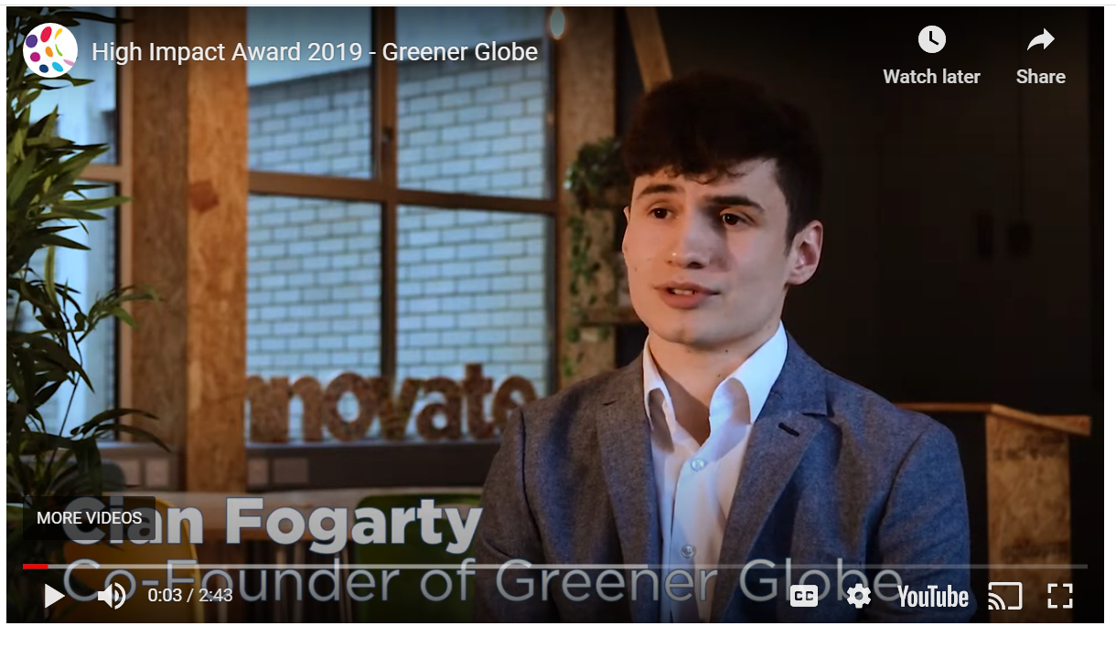
ÖRNEK YDSI
Yaratıcılık, Tutku, Başkaları İçin İyilik Yapmak İstiyor, Uyum Sağlama, Merak, İşbirliğine Açıklık, Sebat ...
Cian Fogarty,
Aquacica, İrlanda CEO'su
"Greener Globe" Projesi
Çevresel sürdürülebilirlik
Evsel, endüstriyel ve tarımsal durumlarda israfı azaltmak.
YSI daha iyisi için bugün olduğum kişiyi% 100 şekillendirdi. Bir sınıfın arkasında bulduğum küçük bir fikrin hayatımın akışını çok değiştirmiş olabileceğini düşünmek inanılmaz. Bana topluluk önünde konuşma ve insanlarla etkileşim kurma tutkum olduğunu gösterdi. Dünya sonsuza dek değişiyor ve bugünün çocukları yarının liderleri olacak.

Slide 46
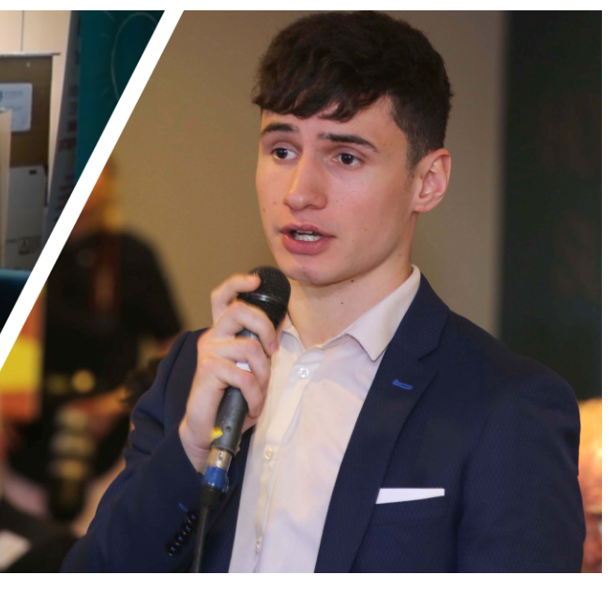
İletişim kurma, bir takımda çalışma, yaratıcı düşünme, dakiklik ve yetkilendirme gibi temel beceriler YSI'da yetiştirilen becerilerden birkaçıdır. Bize fikir üretmenin kolay olduğunu gösteriyor, asıl zorluk uygulama ama eğer kendinizi elinizdeki işe uygularsanız değişimi gerçekleştirebilirsiniz. YDSI ile yaratıcılığımı nasıl kullanacağımı ve bu dünyayı yaşamak için daha iyi bir yer haline getirmek için başkalarıyla birlikte çalışmayı öğrendim.
Bana imkansızı nasıl hayal edeceğimi, bilinmeyeni nasıl arayacağımı ve sonra toplumumuzdaki sorunları çözmeye yardımcı olacak yenilikçi bir proje yaratmayı öğretti….
bir iş kapasitesinde nasıl çalışılacağı ve projeyi genişletmek için topluluğumuzla nasıl etkileşim kurulacağı. "
Aquacica, İrlanda CEO'su Cian Fogarty
"Greener Globe" Projesi
Cian Fogarty ile Tüm Röportaj Burada
Greener Globe Business Journey'i Buradan Okuyun

Slide 47
Sosyal Girişimciler
Önemli Dijital Beceriler
Web Geliştirme
Siber güvenlik
Dijital Müşteri Hizmetleri
Dijital Pazarlama ve Kimlik
Dijital Görüntü ve Video Düzenleme
Bulut Teknolojisi ve E-Ticaret
Dijital Yazılım ve Araçlar
Elektronik aletler

Slide 48
Neden Dijital Becerilere İhtiyacımız Var?
Space Düşünme, yaratıcılık ve yeniliğin hızını artırın. Dijital beceriler, inovasyonu hızlandıran ve karar vermede bizi daha üretken, daha esnek hale getiren teknolojik araçları kullanır,
Yenilikçi fikirlerimizin geliştirilmesini ve erişilebilirliğini optimize etmek için etkileşimli elektronik cihazların potansiyelini anlayın
Dijitalleşme bize bilgi, iş zekası ve rekabet analizi sağlayarak, bilginin gücünü kazanan iş fikirlerine dönüştürmek için bize pek çok fırsat veriyor.
Etkinliği ve iş verimliliğini artırın. Dijital beceriler, işletmenizi daha etkili bir şekilde yönetmenize ve fiziksel bir alana güvenmek zorunda kalmadan bir ekip olarak çalışmanıza yardımcı olur

Slide 49
Web Geliştirme, işlevsel bir web sitesini ve optimize edilmiş SEO'yu nasıl yöneteceğinizi, içeriğinizi Google Arama'nın en üstünde nasıl konumlandıracağınızı ve ziyaretçilerinizin kalmasını, tıklamasını ve web sitenize geri dönmesini nasıl sağlayacağınızı anlamanız için ...
Siber güvenlik, hassas verileri, Fikri Mülkiyeti, dahili verileri ... korumak için her şeyi kapsadığı için bilgisayar güvenliğini anlamalısınız.
Dijital Müşteri Hizmetleri, CRM'ler, Sohbet Botları veya Sosyal Medya gibi yeterlilik ve üçüncü taraf araçlarında yetenekli olmalıdır. Sosyal Medya için sadece fotoğrafları ve bir gönderiyi yüklemek yeterli değildir, her hedef kitle ve SM kanalı için bir gönderi yapısına, içerik stratejisine ve özel içerik türüne ihtiyacınız vardır.
Tüm dijital pazarlama ve içeriğin nasıl satılacağını ve yönetileceğini bilmek için Dijital Pazarlama ve Kimlik; SEO ve web sitenizin içeriği, bloglar, dijital kampanyalar, videolar, sanal etkinlikler, sohbet botları, abonelikler, e-posta pazarlaması… Marka konumunuza yardımcı olacak bilgileri yönlendirebilmek için pazarlama analizlerini ve rekabet analizini de anlamanız gerekir.
Sosyal Girişimciler
Önemli Dijital Beceriler
Web Geliştirme
Siber güvenlik
Dijital Müşteri Hizmetleri
Dijital Pazarlama ve Kimlik
Dijital Görüntü ve Video Düzenleme
Bulut Teknolojisi ve E-Ticaret
Dijital Yazılım ve Araçlar
Elektronik aletler

Slide 50
Dijital Görüntü ve Video Düzenleme videosu yeni pazarlama içeriğidir; videolar, infografikler ve diğer formatlar aracılığıyla değerli profesyonel dijital içeriği düzenlemeniz ve sunmanız gerekir.
Bulut Teknolojisi ve E-Ticaret, bu araçları kolaylıkla kullanmak, tüm müşteri deneyiminizi optimize etmek için gereklidir; iş ihtiyaçlarınıza özel özelleştirilebilir bir platform oluşturun; akıllı dijital ticaret elde edin; satabilir ve gelir elde edebilir; değişen pazarlara uyum sağlayın ve konumunuza ve inovasyon gelişmelerinize ince ayar yapın
Verimliliği artırmak için Dijital Yazılım ve Araçlar; ekip olarak veya dünyanın herhangi bir yerinde çalışmak; yeniliğe izin vermek; sizi daha üretken, esnek ve beklenmedik olaylara tepki verebilmenizi ve tahmin edebilmenizi sağlar; veri analizi yapmak; akış hattı iş süreçleri; sanal proje yönetimi, raporlama ve işbirliği ortamları kurma
Elektronik Cihazlar, kullandıkları veya erişebildikleri cihazlar ve yazılımlar aracılığıyla erişilebilir durumda olduğunuzdan ve hedef pazarlarınıza ulaşabileceğinizden nasıl emin olacakları; nasıl etkileşimde bulundukları ve bunları nasıl kullandıkları; akıllı telefonlar, tabletler, dizüstü bilgisayarlar, kameralar
Sosyal Girişimciler
Önemli Dijital Beceriler
Web Geliştirme
Siber güvenlik
Dijital Müşteri Hizmetleri
Dijital Pazarlama ve Kimlik
Dijital Görüntü ve Video Düzenleme
Bulut Teknolojisi ve E-Ticaret
Dijital Yazılım ve Araçlar
Elektronik aletler

Slide 51
…ve sonunda…
Dijital Becerilere Sahip Olmak Güzel!
İşbirliği ve E-demokrasi platformları
Açık Veri ve Büyük Veri
Kodlama ve Programlama
İşbirliği için kitle kaynak kullanımından yararlanmak ve en etkili çözümleri belirlemek için işbirliği ve E-demokrasi platformları; finansman ve yatırım veya ayni destek için
10. Daha yenilikçi ve yaratıcı düşünebilmek için açık çevrimiçi veri kaynaklarına erişmek ve bunları yorumlamak için Veri ve Büyük Veri'yi açın. Vatandaşlar tarafından bildirilen konut, nüfus, çevre, ulaşım, kazalar hakkında verileri analiz etmek, çapraz kontrol etmek ve bilgi edinmek için ona ihtiyacınız var ...
11. Oyun geliştirme, video özellikleri, Uygulamalar geliştirme, platformunuzu ölçeklendirme ve optimize etme gibi sosyal etkiyi en üst düzeye çıkarmak için Kodlama ve Programlama (çok fazla trafiğiniz varsa uyum sağlamak, müşteri yolculuğunu yönetmek, daha iyi bağlanmak, hedef pazarlar internet kötüyse erişimi iyileştirmek için) .

Slide 52
Değerlendirme Zamanı
Bu soruların çoğuna evet yanıtı verebiliyorsanız, zaten bir YDSI gibisiniz!
Dünyayı değiştirme yeteneğiniz olduğuna inanıyor musunuz?
Adaletsizlikleri çözebileceğinizi düşünüyor musunuz? Ya da belki yerel toplumunuzu iyileştirmek?
Başkalarının ihtiyaçlarına duyarlı mısınız? En iyi sosyal yenilikçiler, empati konusunda güçlü bir eğilime sahip olanlardır. Başkalarının ihtiyaçlarını anlar, çeşitliliği takdir eder ve farklılığa değer verirler. Dünyayı empatik ve yenilikçi gözlerle görüyorlar. Gerçek insan deneyimlerine ve ihtiyaçlarına dayalı çözümler tasarlamak için diğer bakış açılarını, uzmanlıkları ve yaratıcılığı görün.
Problem çözmeyi seviyor musun? Sosyal inovasyon fikirlerini hayata geçirmek için inovasyona ve yaratıcılığa ihtiyaç vardır. Tüm yanıtlara sahip olmanıza gerek yok - sadece çözüm arama arzusu

Slide 53
KONU 3
Modül 1, Konu 3 Dijital Sosyal İnovasyondaki farklı teknoloji türlerini, şimdiden dünyayı nasıl derin şekillerde etkilediklerine dair örneklerle açıklıyor. Gençlerin dijital sosyal yenilikçiler olma gücüne ve potansiyeline odaklanıyor ve YDSI’nin dünya için nasıl daha iyi bir gelecek oluşturduğunu ve çözdüğünü gösteriyor.
Küçük kaynaklarla başlayarak hayatları ve toplulukları dönüştürmek için özellikle dijital bilgiyi, teknolojileri, kaynakları ve tutkularını nasıl uyguladıklarını paylaşıyoruz.
"Dijital Teknolojiler güçlendirme aracılarıdır"
Dijital Sosyal İnovasyon, Avrupa'daki Sosyal, Ekonomik, Sağlık ve Çevresel Manzaraları Nasıl Değiştiriyor?
AI, Blockchain, Cloud Analytics, IOT (Internet of Things) gibi Farklı Teknolojilerin Gücü ...
Gençler Dijital Sosyal İnovasyonda Nasıl Yol Gösteriyor ve Lider Oluyor?

Slide 54
Yapay zeka, robotik, cloud bilişim ve blok zinciri gibi yeni teknolojilerin hızla ilerlemesiyle Avrupa'nın dijital dönüşümü hızlanıyor. Önceki büyük teknolojik gelişmeler gibi, dijitalleşme de insanların nasıl yaşadığını, etkileşimde bulunduğunu, nasıl çalıştığını ve çalıştığını etkiliyor. DSİ, dönüşümsel dijitalleşmenin olumlu etkilerini ve insanların yaşama, etkileşim, çalışma ve çalışma şeklini nasıl etkilediğini hızlandırmak için büyük bir kapasiteye sahiptir.
Dijital beceriler sadece öğrenmek ve teknolojik becerileri geliştirmekle ilgili değildir. Ayrıca, teknolojiden en iyi şekilde yararlanmak için BİT hakkında bilgi, değer, tutum, düzenleme ve etik edinimini içerirler. Ek olarak, teknoloji kullanımıyla elde edilen verilerin düşünmeyi ve sorumlu kullanımını içerirler.
Dijital Sosyal İnovasyon işletmeleri teknoloji ve web tabanlı işlerdir. Esasen, bir web-start-up başlatan bir web girişimcisisiniz. Zanaatınızda başarılı olmak için, dijital beceri setinize yerleştirilmiş birkaç anahtar web ve dijital beceriyle bir web girişimci kültürünü teşvik etmeniz gerekir.

Slide 55
Dijital Sosyal İnovasyonda Teknolojinin Gücü
Bir sonraki konuda, sosyal inovasyonu mümkün kılan bazı temel teknolojilere geçeceğiz. Korkmayın - bu teknolojilerin ne kadar erişilebilir olduğunu gösteriyoruz .. Blockchain, Yapay Zeka, Bulut Analitiği, Bulut Bilişim, Büyük Veri, Nesnelerin İnterneti'ni (IoT'ler) tanımak ve tüm bu dijital teknolojilerin ve çözümlerin birlikte nasıl çalıştığını keşfediyoruz. dijital sosyal inovasyon alanı. Ayrıca, Genç Dijital Sosyal Yenilikçilerin bu araçları veya bunların bir kombinasyonunu kullanarak kendi çözümlerini nasıl geliştirdiklerine dair bazı vaka çalışmalarına da bakacağız.

Slide 56
Blok Zinciri
Blok Zinciri bilgileri birbirine bağlar
Blok zinciri'in temellerini açıklamak için bir videoya bakalım!

Slide 57
Havale
BitPress, Rebit, Abra, uluslararası para gönderme ücretlerini% 90'a kadar düşürür ve bir hafta yerine bir gün içinde transfer eder
Çevresel koruma
Bir gıda ürününün organik mi yoksa Adil Ticaret mi olduğunu göstermek için ürünleri çiftlikten masaya kadar takip edin. Ayrıca mercan resiflerini zarar görmekten korur. Everledger, elmas ürünlerin geçmişini belirler ve "kanlı elmasların" akışını kontrol etmeye yardımcı olur
Kimlik ve Toprak Hakları
Küresel olarak her 5 kişiden 1'i yasal bir kimliğe sahip değil; bu, aniden kaçmak zorunda kalan mülteciler için daha yüksek. İnsancıllaştırılmış İnternet, doğum sertifikalarını ve üniversite derecelerini depolar
Blok Zinciri
Örnekler ve Küresel Etki
.
Dijital Para Birimleri ve Blok Zinciri hakkında okuyun

Slide 58
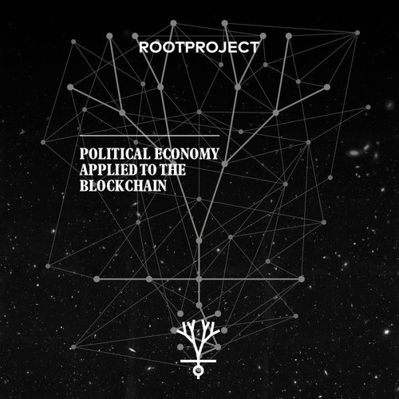
Hayırseverlik ve Blok Zinciri
Blok Zinciri, bağışçılardan gelen bitcoin ve diğer kripto para bağışlarını, sürekli bir döviz kuru üzerinden para birimleri için doğrudan bir çevrimiçi cüzdan aracılığıyla kullanabilen bağış toplama fırsatlarına, hayır kurumlarına ve vakıflara yardımcı olur.
Seçilen pazarlarda ticaret yapabilmeleri için dijital para kuponları sağlayarak 1,4 milyon ABD Doları 10.000 Suriyeli Mülteciye başarıyla transfer edildi.
Impak
Sorumlu tüketim, yardım ve israf yoluyla
yenilikçi ve şeffaf
teknolojileri
Root Tokens
Yenilikçi ve şeffaf teknolojiler aracılığıyla sorumlu tüketim, yardım ve atık
Clean Water Coin
Yardım amaçlı su için para toplayın
GiveTrack
Bağışçılar ve halk, paralarının nasıl harcandığını halka açık bir platformda gerçek zamanlı olarak izleyebilir.
and driving more outcomes on the
Sosyal Sektörde Dijital Para Birimleri ve Blok Zinciri hakkında okuyun

Slide 59
YZ (Yapay Zeka)
Yapay zeka (AI), insanlar ve hayvanlar tarafından sergilenen, bilinç ve duygusallığı içeren doğal zekanın aksine, makineler tarafından gösterilen zekadır. AI genellikle insanları ve insan aklını taklit eden makineleri (veya bilgisayarları) tanımlamak için kullanılır, örneğin "öğrenme" ve "problem çözme". wikipedia
Günlük Örnekler Chatbotlar, Dijital Asistanlar, Otomatik Düzeltme, E-ödemelerdir. Google Haritalar en iyi rotaları önerir, barikatlardan ve tıkanıklıklardan kaçınır. Yüz Algılama ve Tanıma, kişisel yüz özelliklerinizi tanımlayarak telefonunuzun kilidini açar. Sosyal Medya AI, nefret söylemini, olumsuz gönderileri ve siber zorbalığı tespit etmeye yardımcı olur ve bu tür konuşmaları ortadan kaldırır.

Slide 60
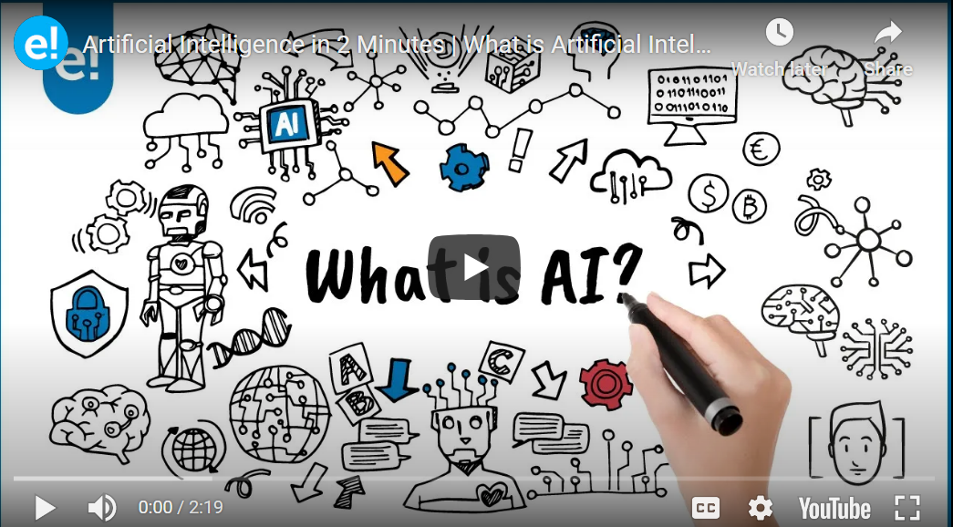
YZ (Yapay Zeka)
Yapay Zekanın ne olduğunu görmek için bu videoyu izleyin…

Slide 61
Öne Çıkanlar İskoçya, İngiltere
Yapay Zeka
Gerçek Dünya Projeleri, İskoçya
Spotlight on Scotland, UK
Gençlerin zihinsel sağlık sorunlarını tartışmaları için yapay zeka destekli bir sohbet robotu Allichat’tır. Teknoloji şirketi Voxsio, NHS Forth Valley ve Stirlingshire'dan genç grupları arasında bir ortaklık.
İskoçya’nın doğal çevresini restore etmeye, bağlamaya ve korumaya yardımcı olmak için uydu verilerini yorumlayın ve vahşi yaşam habitatının haritasını çıkarın.
Yetişkinlere yönelik bir okuryazarlık ses tanıma uygulaması kullanarak yetişkin öğrencileri desteklemek için bölgesel İskoç aksanı için konuşma profilleri oluşturun.
Kullanıcının uzuvlarını kontrol etme yeteneklerini artıran, bir kalemi tutmak veya topu yakalamak gibi günlük görevleri yerine getirmek için gereken konsantrasyonu ve beyin gücünü azaltan bir protez uzuv geliştirin.

Slide 62
ÖRNEK YDSI
Yapay Zeka(YZ)
Örnek Çalışma: Allichat
Stirling Gençlik Forumu, Stirling, İngiltere
Üzüntü, Sosyal Kaygı, Sınav Stresi, Uyku
Allichat, gençlerin zihinsel sağlıkları hakkında bir konuşma başlatmalarına yardımcı olur, tavsiyeleri kişiselleştirebilir ve bireylerin kendi sorunlarını daha iyi anlamalarına yardımcı olabilir.
Konuşma ve dinleme, kafanızı dağınık düşüncelerden arındırmanıza, sağlığınızı ve direncinizi geliştirmenize yardımcı olmak için.
Alli-chat, duygu ve duygularınızın sizi nasıl etkilediğini ve bunları yönetmek için neler yapabileceğinizi keşfetmenize yardımcı olur.
Zihniniz Dağınık Hissettiğinde

Slide 63
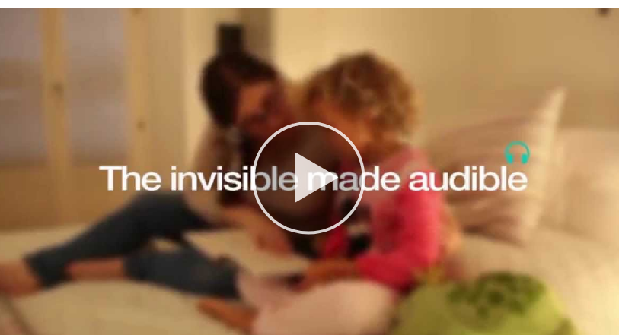
ÖRNEK YDSI
Yapay Zeka (YZ)
Örnek Çalışma: Eyra
Saverio Murgia & Luca Nardelli,
İsviçre
Eyra, kör ve görme engelli kişiler için yenilikçi bir cihaz geliştiriyor. Kullanıcının kafasına bir çift spor kulaklık gibi takılır ve sensörleri (kameralar dahil) sayesinde çevreyi analiz edebilir. Metinleri okuyabilir, nesneleri ve yüzleri tanıyabilir, resimleri tanımlayabilir ve kullanıcının engellerden kaçınmasına yardımcı olabilir. Verimli bir işlemcinin kullanılması sayesinde tüm veriler yerel olarak işlenir ve sesli bilgiler daha sonra kemik iletimi yoluyla kullanıcıya iletilir.

Slide 64
Büyük Veri Analitiği
Büyük Veri Analitiği işletmelerin günümüzün devasa veri kaynaklarından içgörüler elde etmesine yardımcı olur. İnsanlar, kuruluşlar ve makineler artık büyük miktarda veri üretiyor. Sosyal medya, bulut uygulamaları ve makine sensörü verileri sadece birkaç örnektir.
Büyük Veri Analitiği, alışveriş alışkanlıklarını keşfederek, pazarlamayı kişiselleştirerek, ulaşım endüstrisi için araçları optimize ederek, giyilebilir cihazlardan gelen verilerle sağlık koşullarını izleyerek, otonom araçlar için canlı yol haritası çıkararak, tahmine dayalı envanter siparişi vererek veri modellerini, içgörüleri, korelasyonları, tahminleri analiz edebilir ve karar vermeye yardımcı olabilir ... ve dahası.

Slide 65
Cloud Analitik
Cloud Analitik isteğe bağlı verileri analiz etmek için bulut olarak bilinen uzaktaki genel veya özel bilgi işlem kaynaklarının kullanılmasıdır. Bulut bilişim analitiği, işle ilgili karar alma sürecini geliştirmek için içgörü toplama, entegre etme, analiz etme ve sunma iş zekası sürecini kolaylaştırmaya yardımcı olur. (referans bağlantısı)
Cloud Bilişim verileri uzak sunucularda depolamak ve yönetmek için interneti kullanan ve ardından verilere internet üzerinden erişen bir teknolojidir. Veriler üzerinde uzaktan çalışma ve verileri dönüştürme yeteneği sağlar. Örnekler Bulut Bilişim ve Uygulamalar Dropbox, Gmail, Facebook, HubSpot, Amazon Web Services, Google, IBM Cloud, Microsoft (Azure), SAP.

Slide 66
İletişim. Dropbox kullanıcıları dosyalara ve 1 terabayta kadar ücretsiz depolama alanına erişir.
İletişim. Chatbot Alexa, Google Assistant, tercihlere göre özelleştirilmiş müşteri deneyimleri sağlar
İletişim. WhatsApp, bulut tabanlı bir altyapı kullanır. Servis sağlayıcı donanımında depolanan tüm mesajlar ve bilgiler
Sosyal medya. Facebook, verilerini gerçek zamanlı, tıkla-ara ve anlık mesajlaşma ile yönetmek ve depolamak için bulut kullanıyor
Eğitim. Google App Education (GAE) verimliliği artırır, maliyetleri düşürür, kullanıcının kişisel çalışma alanını kullanmasına olanak tanır, öğretim daha etkileşimli hale gelir.
Devlet e-Yönetişimi, vatandaşlara hizmet sağlamak ve büyük işlemleri gerçekleştirmek için bulut BT hizmetlerini kullanır
Cloud Bilişim ve Uygulama Örnekleri
İletişim, Sosyal Medya, Eğitim, Devlet

Slide 67
ÖRNEK YDSI
Cloud Tabanlı API'ler ve Cloud Tabanlı Sistemler
Örnek Çalışma: Food Cloud
Aoibheann O’Brien & Iseult Ward, Irlanda
FoodCloud, bağış yapan işletmelerle uyumlu bir hayır kurumları ağı oluşturarak gıda israfıyla mücadele ediyor. Daha sonra, bu işletmeler için İrlanda ve Birleşik Krallık'taki 9.500'den fazla hayır kurumunun ağına giden fazla gıda bağışlamak için hızlı ve verimli yollar sunar.
Birden fazla hayır kurumu dahildir, ör. gıda yoksulluğu riski altındaki çocuk ve gençleri destekleyenler, yaşlılar, evsizler, uyuşturucu ve alkol rehabilitasyonundan geçenler, aile içi şiddetten kaçanlar….

Slide 68
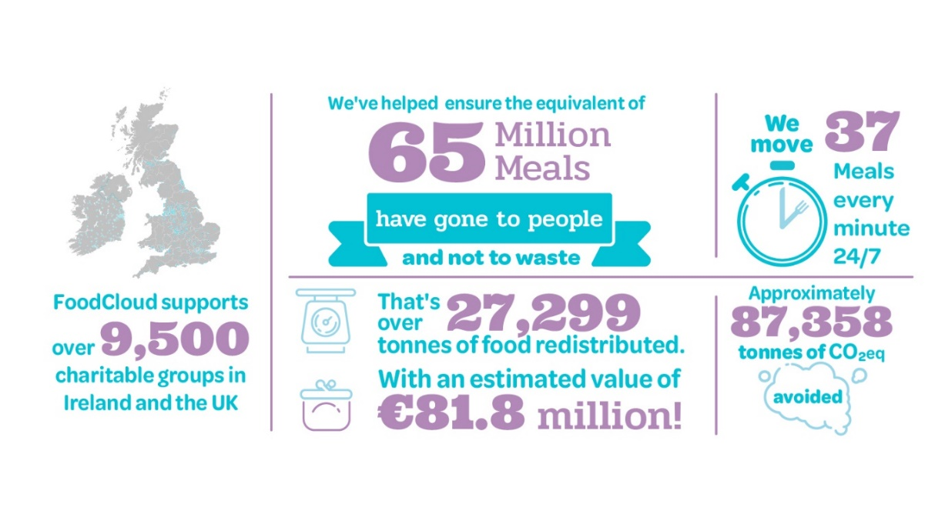
ÖRNEK YDSI
Cloud Tabanlı API'ler ve Cloud Tabanlı Sistemler
FoodCloud Uygulamasını kullanarak bir işletme, fazla yiyeceklerinin ayrıntılarını ve gıdanın toplanabileceği zaman dilimini yükleyebilir. Topluluktaki hayır kurumlarına otomatik olarak bir metin mesajı gönderilir ve teklifi kabul eden ilk yardım kuruluşu, teklifi doğrudan işletmeden alır.
Fazla yiyeceği yeniden dağıtır ve yiyecek israfını azaltır
Yeniden dağıtılan bu gıda aracılığıyla sosyal içerme fırsatları yaratır
Topluluklara, dalgalanma etkisi küresel değişiklikle sonuçlanacak yerel eylemde bulunmaları için ilham verir!
Nasıl çalıştığına dair YDSI’yle röportaj burayı tıklayın

Slide 69
IOT (Nesnelerin İnterneti)
Esasen IOT fikri, bağlantıda devrim yaratmasıdır. IOT, nesneleri internete bağlayarak, cihazlarımıza sensörler ve aktüatörler ekleyerek onları akıllı nesneler haline getiriyor. Bu akıllı nesnelerin internet üzerinden insanlarla olan etkileşimi Nesnelerin İnterneti olarak adlandırılır. Tıpkı bilgisayarınızın veya telefonunuzun şu anda internete bağlı olması gibi, çok da uzak olmayan bir gelecekte, arabanız, eviniz, buzdolabınız ve hayal edebileceğiniz hemen hemen her şey de olacaktır. Bu onların uzaktan kontrol edilmelerine ve birbirleriyle konuşmalarına izin verir.
Nesnelerin İnterneti'ni anında ve zahmetsiz hale getiren, çok az insan müdahalesi gerektiren veya hiç gerektirmeyen doğru ve eyleme geçirilebilir bilgiler sağlayan bu gerçek zamanlı otomatik bilgi aktarımıdır.

Slide 70
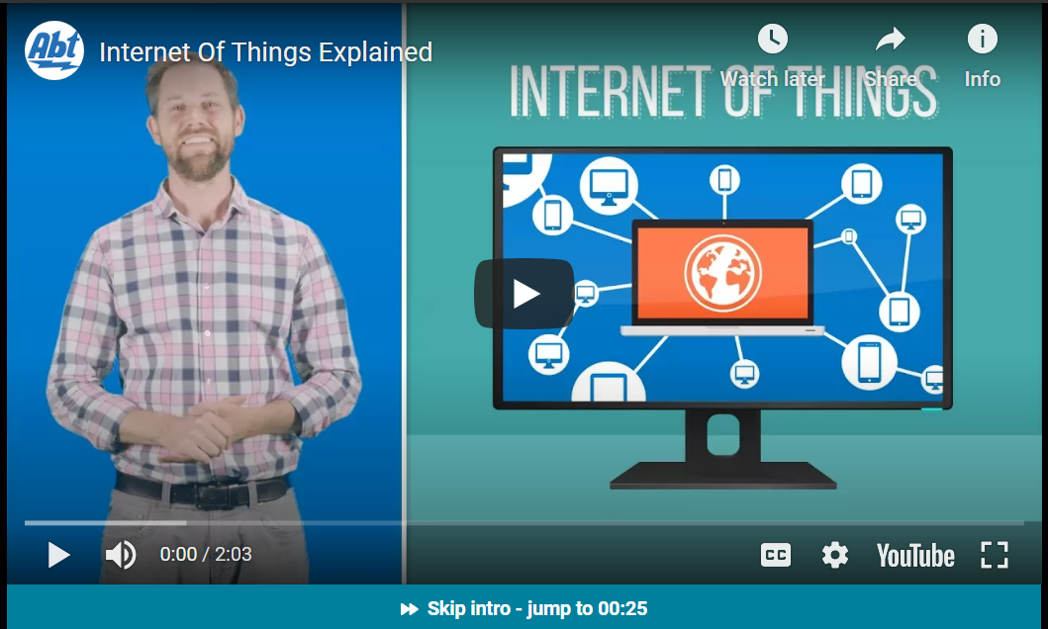
IOT (Nesnelerin interneti)
Nesnelerin İnternetine giriş için bu videoyu izleyin!

Slide 71
IOT (Nesnelerin interneti)
Sosyal İnovasyon Örnekleri
Bir zamanlar birbirinden ayrı nesneler olan kalp monitörleri, elektrikli aletler ve arabalar gibi nesneler artık bulut aracılığıyla bir ağa bağlı.
Sağlık. Doktorlar, hastaların kalp atış hızlarını kalp monitörleri aracılığıyla düzenli olarak takip edebilmekten fayda sağlar. Hastalar, sık sık muayenehane ziyaretleri olmaksızın düzenli gözetim ve izlemeden yararlanır.Safety & Transportation.
Arabalar, tüketiciler için değerli bilgiler ve koruma sağlayan GPS ve hırsızlık önleme sistemlerine bağlanır. Arabalar pazarlık yapacak ve yol alanı için birbirlerine para ödeyecek. Köprüler araçlara üzerinde buz olduğu için yavaşlamalarını söyleyecek.
Tüketim. Elektrikli Ev Aletleri artık daha verimli ve çevre dostudur. En yoğun zamanlarda elektrik için birbirleriyle takas yapabilirler.

Slide 72
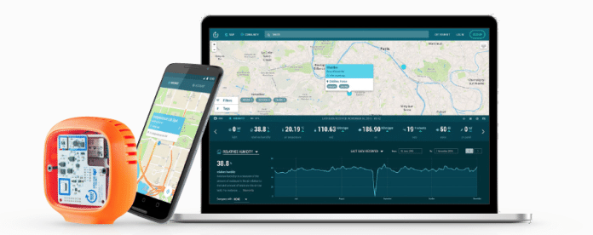
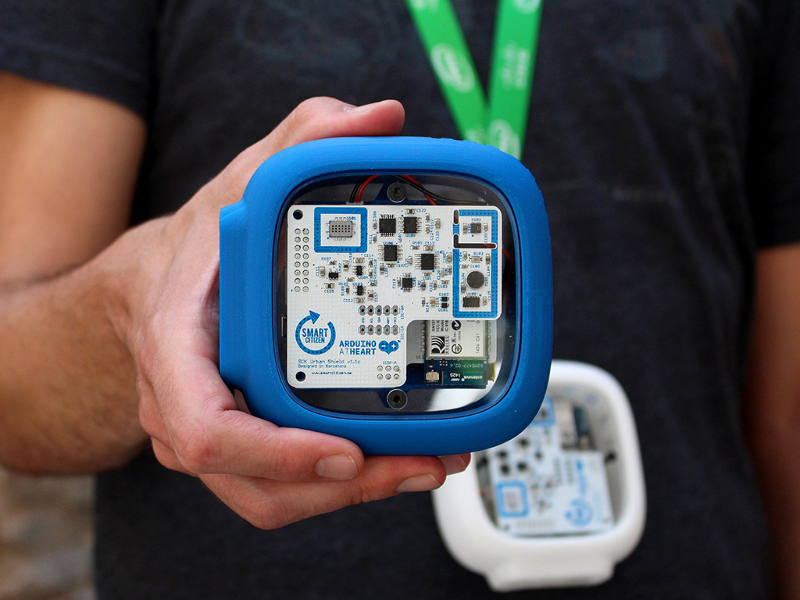
ÖRNEK YDSI
Bulut Tabanlı API, Arduino Açık Kaynak Elektronik, Veri Platformu ve Tartışmalar için GitHub Veri Havuzu
Örnek Çalışma: Smart Citizen
Tomas Diez and Alex Posada, Spain
Toplulukları, çevrelerini daha iyi anlamaları için güçlendirir. Smart Citizen, vatandaşların analiz için gerçek zamanlı verileri yakalaması için araçlar, açık kaynaklı teknolojiler ve sensörler geliştirir. Vatandaşlar artık hava kalitesi, gürültü kirliliği ve gama radyasyonu gibi acil sorunların ele alınmasında topluluk katılımına ve birlikte oluşturmaya katkıda bulunabilir. Misal; İnsanlar artık sağlıklı bir çevreye sahip olma haklarını talep edebilirler. Bir havalimanının yakınında yaşayan vatandaşlar artık gürültü ve hava kalitesinin AB yönetmeliklerinin sınırlarının üzerinde olup olmadığını tespit edebiliyor. Daha fazla bilgi burada

Slide 73
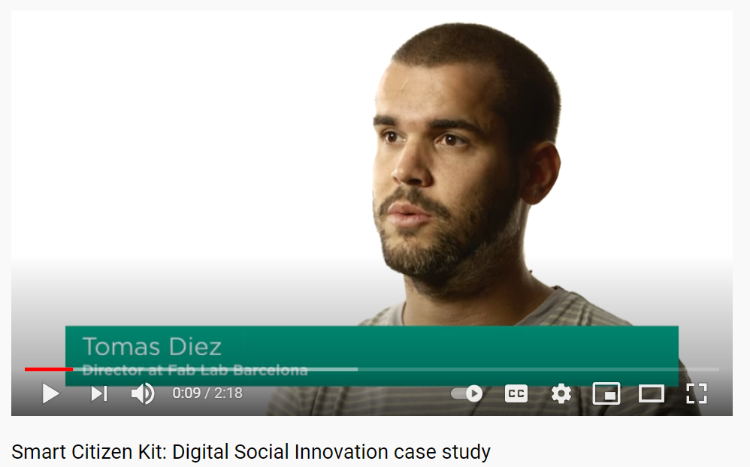
ÖRNEK YDSI
Bulut Tabanlı API, Arduino Açık Kaynak Elektronik, Veri Platformu ve Tartışmalar için GitHub Veri Havuzu
Örnek Çalışma: Smart Citizen
İnovasyona Öncü Vatandaşlar
"İnsanların Birbirleriyle Tamamen Yeni Bir Şekilde Nasıl İlişki Kurabileceğine Dair Sosyal Çıkarımlar ve Yenilik"
Çevresel izleme ve toplum katılımı ve birlikte yaratma metodolojilerinde vatandaş eylemi.
Çevrenizle ilgili bilgilerinizi paylaşmanın hem sizin hem de bir başkasının sağlığı ve yaşam kalitesi için nasıl bir değeri olabilir?
Website https://smartcitizen.me/

Slide 74
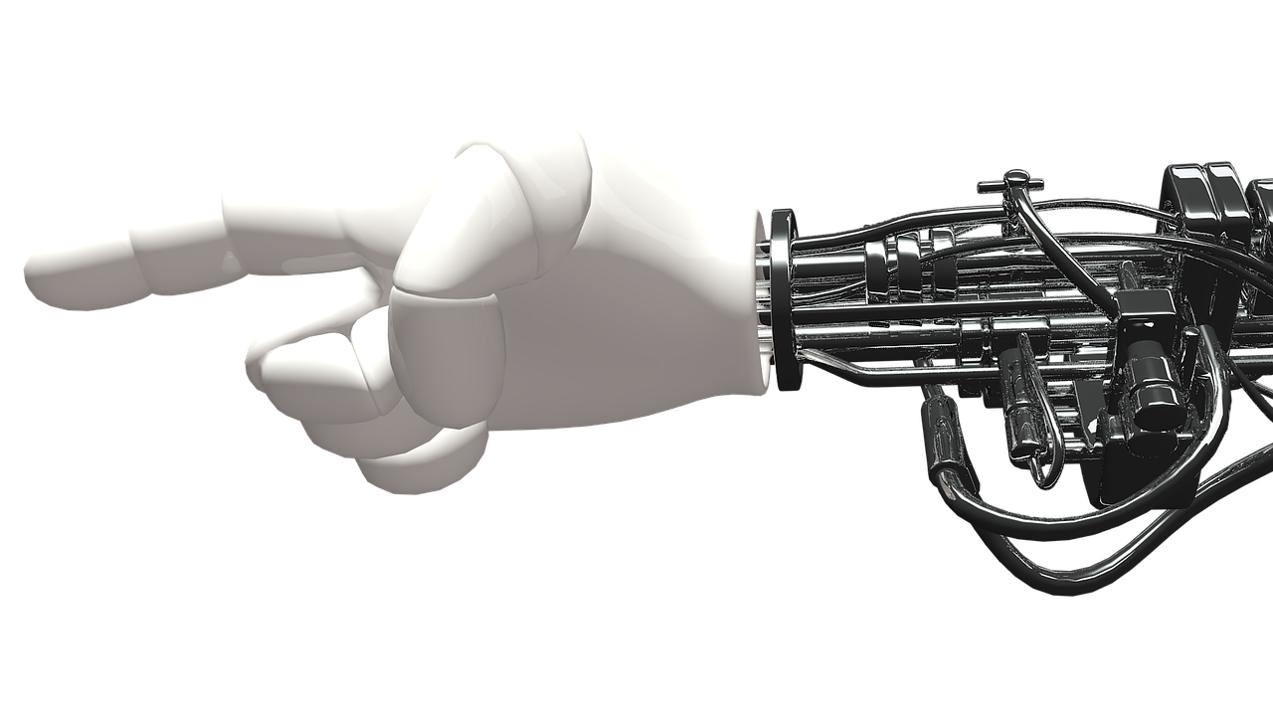
Robotics
İnsanlar tarafından geleneksel olarak yapılan görevleri gerçekleştirmek için robotik, tasarım, inşaat ve makinelerin (robotların) kullanımı. Robotlar tipik olarak hareketli bir fiziksel yapı, bir motor veya bir çeşit, bir sensör sistemi, bir güç kaynağı ve tüm bu unsurları kontrol eden bir bilgisayar "beyni" içerir. Robotik, otomobil üretimi gibi endüstrilerde basit tekrarlayan görevleri yerine getirmek için ve işin insanlar için tehlikeli ortamlarda yapılması gereken endüstrilerde yaygın olarak kullanılmaktadır. Robotik, yaşamları ve çalışma uygulamalarını olumlu bir şekilde dönüştürme, verimlilik ve güvenlik seviyelerini yükseltme ve gelişmiş hizmet seviyeleri sağlama potansiyeline sahiptir (Nasıl Çalışır)
Örnekler; Roomba Vakum, Robot Köpek Aibo, kendi kendine giden arabalar, robotik oyuncaklar, dronlar, 3D Yazıcılar, (Robotik Türleri)

Slide 75
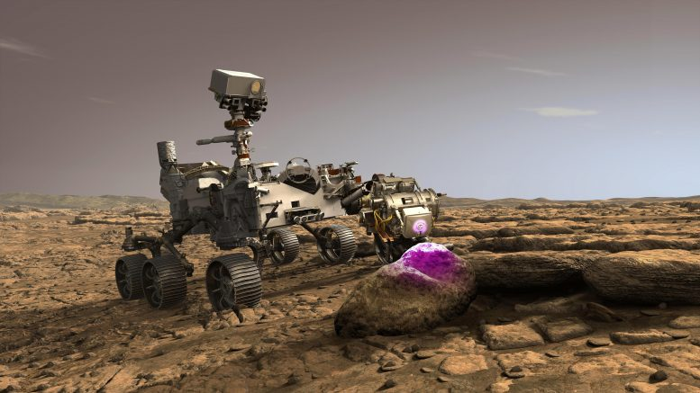
Robotik ve herhangi bir kültüre uyum sağlayın, herhangi bir dili öğrenin ve pratik olarak her şeyin yapımcısı ve kurucusu olun
'APS Üyesi Linda B. Smith
Robotlar, insanlara felaketten kurtarma konusunda yardımcı olmak, tehlikeli koşullarda kurtarma görevlerini gerçekleştirmek veya sadece insanların gidemeyeceği yerlere gitmek için eğitilebilir. İyi bilinen bir örnek, Mars Rover'dır.

Slide 76
Acil Durum Yardımı ve Afet Müdahale Robotları, acil bir durum sonrasında hayatta kalanları aramak gibi tehlikeli işler yapar. 2011 Japon tsunamisinden sonra Packbots, Daiichi nükleer güç istasyonundaki hasarı inceledi.
Ev Robotları MIT Media Lab, insan-robot etkileşiminde uzmanlaşmış bir Kişisel Robotlar Grubuna sahiptir. Hedeflerinden biri, çocukların öğrenmesine yardımcı olmak, hastanelerde çocuklara yardımcı olmak ve ebeveyn-çocuk etkileşimini kolaylaştırmak için robotlar yaratmaktır.
Medikal ve Sağlık Robotları arasında da Vinci cerrahi robotu, biyonik protez ve robotik dış iskeletler bulunur.
Sürdürülebilir Tarım, robotik, yapay zeka ve büyük verideki gelişmelerle desteklenen tarımı dönüştürüyor. ROMI Robot, ot azaltma ve mahsul izlemede çiftliklere yardımcı olur.
Araştırma Robotları, saflaştırma, koloni toplama veya hücre kültürü geliştirme gibi belirli moleküler biyoloji uygulamalarında biyolojik ve biyokimyasal araştırmalar için otomatik işleme ve okuma sağlar.
Dijital Sosyal İnovasyonda Robotik
Sağlık, Güvenlik, Araştırma, Ev, Acil Durumlar ve Afetler

Slide 77
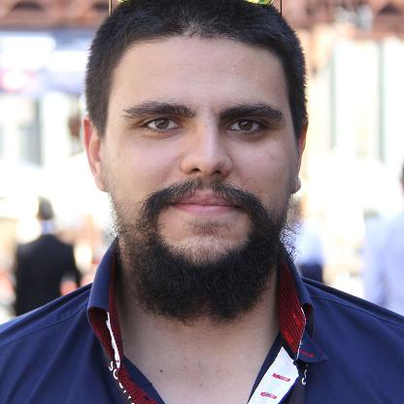
ÖRNEK YDSI
Dronları Kullanan Robotik
Örnek Çalışma: Dronamics
Konstantin Rangelov, Bulgaristan
Rangelov, uzun mesafelerde ağır yükleri taşıyabilecek gelişmiş bir insansız hava sistemi geliştiren bir şirket olan Dronamics'in kurucu ortağı ve CTO'sudur. Kargo uçağının üretilmesi ve çalıştırılması, var olan herhangi bir uçaktan daha ucuz olacak, bu nedenle yeni ticaret yolları açılacak ve aynı gün uluslararası teslimatı uygun ve uygun maliyetli hale getirecek. Dronamics'in nihai hedefi, ticaret bölgelerinin dışındaki bölgelerde, özellikle uzak konumlarda yaşayan milyarlarca insana hizmet vermek ve her yere nakliye maliyetini düşürmektir. Küçük uzak dağlık veya ada topluluklarının içine ve dışına değerli cankurtaran mallarını (gıda, sağlık hizmetleri, telekom ürünleri) taşımak gibi. Dronamik
30 yaşın altındaki Avrupa'nın en başarılı 20 girişimcisini okuyun

Slide 78
Düşünme Zamanı!
YDSI Yolculuğunuza Bugün Başlayın
Şu anda topluluğunuzla karşı karşıya olan bariz toplumsal, çevresel veya ekonomik zorluklar nelerdir?
Hangi çözümleri bulabilirsiniz?
Dijital sosyal inovasyon fikrinizi oluşturmanıza ve yenilemenize yardımcı olabilecek bir destek grubu, proje, ağ veya arkadaş grubu var mı?
Sonraki Modüllerde daha derine inmek ve YDSI fikirlerinizi hayata geçirmek için birçok alıştırma olacak!
Ne Değişikliği Yapacaksınız?
İnanın, Bugün Harekete Geçin!

Slide 79
Sonraki Modül 2
Gençler için sosyal konularda fırsatları ve Sağlık, Demokrasi, Tüketim, Para, Şeffaflık ve Eğitim alanlarında sağlayabilecekleri çözümleri araştırıyor!
email
website

